Slide 1

Présentation BDM
Apprentissage par renforcement (SARSA Algorithm)
Réalisé par:
-MOHAMADI Mohamed Yassine
-DJIDJIK Adel

Slide 2
Plan de présentation
1
Introduction
6
A/R actif
2
Apprentissage par renforcement
7
Limites de l’agent PDA
3
PDM
8
Exploration vs exploitation
4
Forme d’apprentissage
9
A/R SARSA
A/R passif
5
10
Alpha Go

Slide 3
1
Introduction
Dans l’apprentissage supervisé, un expert( superviseur, professeur ) sert à guider l’agent et lui donner les informations nécessaires pour comprendre l’environnement, pourtant dans l’apprentissage non supervisé ,la situation devient plus compliquée ,puisque cette fois-ci l’agent et en se basant sur les informations fournie peut se
débrouiller tout seul.
Mais qu’on pourrait faire face à une incertitude totale, dont l’environnement est inconnu et à l’absence d’un maitre ?
ESI-2017/2018
Notes:
Supervisé:
on cherche à produire automatiquement des règles à partir d'une base de données d'apprentissage contenant des « exemples » (en général des cas déjà traités et validés).
Apprentissage supervisé: à partir de l'observation de données (Xi , Yi)i où Yi = f(Xi) + i , où f est la fonction cible (inconnue), estimer f an de faire des prédictions de f(x) • Apprentissage non-supervisé: à partir de données (Xi)i , trouver des structures dans ces données (ex. des classes), estimer des densités, ...

Slide 4
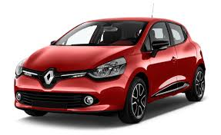
1
Introduction
Apprentissage supervisé Étape 1 Enseignant: Est-ce que la photo 1
montre une voiture ou une fleur? Apprenant: Une fleur. Enseignant: Non, c'est une voiture. Étape 2 Enseignant: Est-ce que la photo 1 montre une voiture ou une fleur? Apprenant: Une voiture. Enseignant: Oui, c'est une voiture. Étape 3 ....
Photo 1
ESI-2017/2018

Slide 5
1
Introduction
Apprentissage par renforcement Étape 1 Monde: Vous êtes en état 9. Choisissez l'action A ou C. Apprenant: Action A. Monde: Votre récompense est de 100 Étape 2 Monde: Vous êtes dans l'état 32. Choisissez l'action B ou E. Apprenant: Action B. Monde: Votre récompense est de 50. Étape 3 ...
ESI-2017/2018

Slide 6
2
L’apprentissage par renforcement
Classe de problèmes d’apprentissage automatique ;
Apprendre des expériences ;
Maximiser une récompense .
L'apprentissage par renforcement est une branche de l'intelligence artificielle où l'agent apprend avec l'expérience et seulement avec l'expérience. Aucun plan n'est donné, il n'y a pas de contraintes ou de faits explicitement définis.
Notes:
le contrôleur d’ascenseur le plus performant

Slide 7
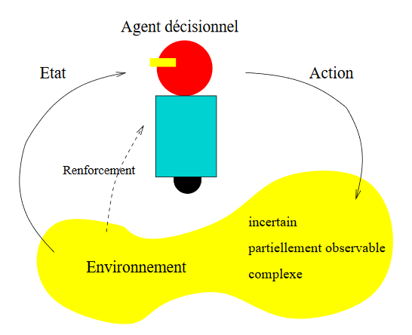
2
L’apprentissage par renforcement
Un agent autonome ;
Dans un environnement qui est généralement complexe et incertain ;
Prendre des décisions en fonction de sont état courant ;
Action ➔ récompense (+ ou -) ;
Objectif:
Maximiser La Somme Des récompenses
reçues.
Notes:
un des meilleurs joueur d’échec au monde •
un des meilleurs joueurs de BackGammon •

Slide 8
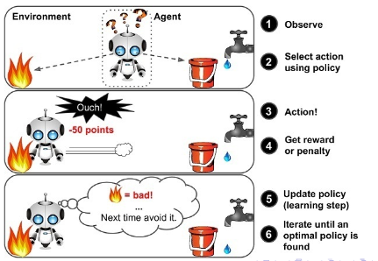
2
L’apprentissage par renforcement

Slide 9
3
PDM
Le Processus de Décision Markovien est un modèle statistique qui permet de décrire d’une façon générale un agent informatique qui prend des décisions de sorte à bien contrôler un système.
Un PDM est définit par:
Un ensemble d’états S (incluant un état initial S0);
Un ensemble d’actions possibles A;
Un modèle de transition P(S’|S,a);
une fonction de récompense R(S) (utilité d’etre dans cet état).
ESI-2017/2018
Notes:
probabilités de transition d'un état x ∈ X à y ∈ X lorsque l'action a ∈ A est choisie:
récompense obtenue lors de la transition de l'état x à y en ayant choisi l'action a ∈ A.

Slide 10
3
PDM
Plan(politique): Π ensemble de décisions qui associe un état s à une action a=Π(s)
➔ Résoudre un PDM consiste à calculer une politique(Value Iteration,Policy Iteration).
ESI-2017/2018
Notes:
• Règle de décision: πt détermine, à l'instant t, une loi d'action en tout état: déterministe: πt : X → A, πt(x)= action choisie en x. stochastique: πt : X × A → R, πt(a|x)= probabilité de choisir a en x.
Fonction valeur :
Attribue une valeur à chaque état = ce que l'agent peut espérer de mieux en moyenne s'il est dans cet état. • La valeur V (x) en un état dépend de la récompense immédiate et de la valeur des états résultants V (y)
séquence de règles de décision

Slide 11
4
Forme d’apprentissage par renforcement
On distingue deux sortes d’apprentissage par renforcement :
passif : Le plan à suivre est connue à l’avance.
actif : L’agent doit aussi déterminer le plan optimal.
ESI-2017/2018

Slide 12
5
Apprentissage par renforcement passif
L’objective de l’agent est d’apprendre la fonction de valeur sans connaitre le modèle de transition et on se basant sur le plan déjà donné.
On a principalement 3 techniques d’apprentissage par renforcement passif :
estimation directe.
programmation dynamique adaptative.
différence temporelle.
ESI-2017/2018

Slide 13
6
Apprentissage par renforcement actif
Dans le cas actif , l’agent doit aussi chercher le plan optimal qui maximise la somme de récompenses futurs espérées.
l’agent doit simultanément chercher le plan optimal et sa fonction de valeur.
V(s) est maintenant une estimation de la fonction de valeur du plan optimal.
ESI-2017/2018

Slide 14
6
Apprentissage par renforcement actif
On a principalement 2 techniques d’apprentissage par renforcement actif :
Exploration.
Apprentissage actif avec SARSA.
ESI-2017/2018

Slide 15
7
Limites du l’agent PDA
Problème
Un agent PDA effectue plusieurs variantes.
Après un nombre important d’essais, l’agent peut tient à une politique ( qui lui permet d’obtenir une récompense +1 avec une route basse) sans atteindre le but souhaité.
On parle ici d’un agent glouton .
→ L’agent n’arrive pas à apprendre ni les utilités ni la vraie politique optimale.
Cause
Le modèle appris par l’agent n’est pas identique à l’environnement réel.
Solution
Exploitation : lui permet de maximiser sa récompense.
Exploration : maximiser son bien être à long terme.
ESI-2017/2018

Slide 16
8
La dilemme exploration vs exploitation
Trop exploiter : mène à des politiques non optimaux.
Trop explorer : rend l’apprentissage lente.
Trouver la balance optimale entre l’exploration et l’exploitation est un problème ouvert en général.
ESI-2017/2018

Slide 17
9
Apprentissage actif avec SARSA
State-action-reward-state-action (Sarsa) est un algorithme d'apprentissage d'une politique de processus de décision de Markov, utilisé dans le domaine de l'apprentissage par renforcement de l'apprentissage automatique.
ESI-2017/2018
Notes:
la fonction principale de mise à jour de la valeur Q dépend de l'état actuel de l'agent "S1", l'action que l'agent choisit "A1«
, la récompense "R" que l'agent obtient pour choisir cette action,
l'état "S2" que l'agent entre après avoir pris cette action, et enfin l'action suivante "A2" que l'agent choisit dans son nouvel état.

Slide 18
9
Apprentissage actif avec SARSA
Algorithme:
Un agent SARSA interagit avec l'environnement et met à jour la politique en fonction des mesures prises, ce qui est connu comme un algorithme d'apprentissage sur la politique(On-Policy). La valeur Q pour un pair action-état est mise à jour par une erreur, ajustée par le taux d'apprentissage alpha. Les valeurs Q représentent la récompense possible reçue lors de la prochaine étape pour passer à l'action a dans l'état s, plus la récompense future réduite reçue à partir de la prochaine observation action-état.
ESI-2017/2018
Notes:
γ = Constante de propagation temporelle ( 0 < γ < 1)

Slide 19
10
AlphaGo
Systéme intelligent developpé par DeepMind(Google).
Capable de jouer d’une façon autonome le jeu chinois GO.
Utilise une méthode d’apprentissage par renforcement(Monte Carlo) mixée avec l’apprentissage profond(deep learning).
En Mai 2017 ,AlphaGo a gagné le champion Ke Jie.
ESI-2017/2018

Slide 20
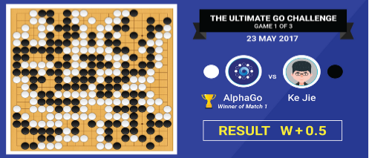
10
AlphaGo
Quand l’intelligence artificielle dépasse l’homme
ESI-2017/2018
Notes:
AlphaGO écrase Ke Jie

Slide 21
10
AlphaGo
Au début(alpha zero), ne connait rien au jeu de Go (from scratch), sauf les régles. Ses premiers coups sont joués aléatoirement. En fonction du résultat de la partie, AlphaGO s’améliorent légerement.
Voici quelques échelles de temps des progressions de AlphaGO :
19 heures :elle maitrise des concepts stratégiques avancés comme la notion de territoire, de vie et de mort, etc.
3 jours : elle arrive au niveau d’un très bon joueur.
21 jours : AlphaGo Zero arrive au niveau d’AlphaGo Master, l’IA qui avait terrassé le champion Ke Jie en 2017.
40 jours (29 millions de parties) : l’IA dépasse toutes les versions d’AlphaGo et devient virtuellement le meilleur joueur de Go au monde.
ESI-2017/2018
Notes:
AlphaGO écrase Ke Jie

Slide 22
MERCI POUR VOTRE ATTENTION!
Questions
ESI 2017/2018
MOHAMADI Yassine
DJIDJIK ADEL

